Slide 1
Giorno della Memoria
Le leggi

Slide 2
Legge del Parlamento italiano del 20 luglio 2000, n.211
• Art. 1
La Repubblica italiana riconosce il giorno 27 gennaio, data dell'abbattimento dei cancelli di Auschwitz, "Giorno della Memoria", al fine di ricordare la Shoah (in ebraico, catastrofe in riferimento allo sterminio del popolo ebraico), le leggi razziali, la persecuzione italiana dei cittadini ebrei, gli italiani che hanno subito la deportazione, la prigionia, la morte, nonché coloro che, anche in campi e schieramenti diversi, si sono opposti al progetto di sterminio, e a rischio della propria vita hanno salvato altre vite e protetti i perseguitati.

Slide 3
PRECISAZIONI
“Art. 1, andrebbe aggiunto, dopo "la persecuzione italiana dei cittadini ebrei", anche "la persecuzione italiana degli ebrei stranieri".

Slide 4
Il giorno della memoria
Il Giorno della Memoria è una ricorrenza internazionale celebrata il 27 gennaio di ogni anno come giornata in commemorazione delle vittime della Shoah. È stato così designato dalla risoluzione 60/7 dell'Assemblea generale delle Nazioni Unite del 1º novembre 2005, durante la 42ª riunione plenaria. La risoluzione fu preceduta da una sessione speciale tenuta il 24 gennaio 2005 durante la quale l'Assemblea generale delle Nazioni Unite celebrò il sessantesimo anniversario della liberazione dei campi di concentramento e sterminio nazisti.
Si è stabilito di fissare il Giorno della Memoria ogni 27 gennaio perché in quel giorno del 1945 le truppe dell'Armata Rossa, impegnate nella offensiva Vistola-Oder in direzione della Germania, liberarono il campo di sterminio di Auschwitz.

Slide 5
Perché il 27 gennaio?
L'Italia ha quindi formalmente istituito la giornata commemorativa del 27 gennaio alcuni anni prima della corrispondente risoluzione delle Nazioni Unite.
Prima di arrivare a definire il disegno di legge, si era a lungo discusso su quale dovesse essere considerata la data simbolica di riferimento: si trattava di decidere su quali eventi fondare la riflessione pubblica sulla memoria. Erano emerse in particolare due opzioni alternative. Il deputato Furio Colombo aveva proposto il 16 ottobre, data del rastrellamento del ghetto di Roma (il 16 ottobre 1943 oltre mille ebrei furono catturati e deportati dall'Italia ad Auschwitz): questa ricorrenza avrebbe permesso di focalizzare l'attenzione sulle deportazioni razziali e di sottolineare le responsabilità anche italiane nello sterminio. Dall'altra parte vi era chi sosteneva (in particolare l'Associazione nazionale ex deportati politici nei campi nazisti) che la data prescelta dovesse essere il 5 maggio, anniversario della liberazione di Mauthausen, per sottolineare la centralità della storia dell'antifascismo e delle deportazioni politiche in Italia. Infine, anche in ragione della portata evocativa che Auschwitz – oramai simbolo universale delle tragedia ebraica durante la seconda guerra mondiale – da anni rappresenta per tutta l'Europa, si è optato per adottare il giorno della sua liberazione, avvenuta il 27 gennaio.

Slide 6
Art. 2
In occasione del "Giorno della memoria" di cui all'articolo 1, sono organizzati cerimonie, iniziative, incontri e momenti comuni di narrazione dei fatti e di riflessione, in modo particolare nelle scuole di ogni ordine e grado, su quanto è accaduto al popolo ebraico e ai deportati militari e politici italiani nei campi nazisti in modo da conservare nel futuro dell'Italia la memoria di un tragico e oscuro periodo della storia nel nostro Paese e in Europa, e affinché simili eventi non possano mai più accadere.
La presente legge, munita del sigillo dello Stato, sarà inserita nella Raccolta ufficiale degli atti normativi della Repubblica italiana. È fatto obbligo a chiunque spetti di osservarla e di farla osservare come legge dello Stato.
Roma, addì 20 luglio 2000
CIAMPI, Presidente della Repubblica
AMATO, Presidente del Consiglio dei Ministri
Visto, il Guardasigilli FASSINO

Slide 7
PRECISAZIONI
Art.2 ", andrebbe aggiunto, dopo "campi nazisti", anche "campi fascisti".

Slide 8
Legge del 27 dicembre 2006, n.296
Art. 1 commi 1271 e 1272
1271. La Repubblica italiana riconosce a titolo di risarcimento soprattutto morale il sacrificio dei propri cittadini deportati ed internati nei lager nazisti nell'ultimo conflitto mondiale.
1272. È autorizzata la concessione di una medaglia d'onore ai cittadini italiani militari e civili deportati ed internati nei lager nazisti e destinati al lavoro coatto per l'economia di guerra, ai quali, se militari, è stato negato lo status di prigionieri di guerra, secondo la Convenzione relativa al trattamento dei prigionieri di guerra fatta a Ginevra il 27 luglio 1929 dall'allora governo nazista, e ai familiari dei deceduti, che abbiano titolo per presentare l'istanza di riconoscimento dello status di lavoratore coatto.
N. B. 650.000 soldati internati (IMI, Internati Militari Italiani) dopo l’armistizio dell’8 settembre 1943, per essersi rifiutati di aderire alla Repubblica Sociale di Salò.

Slide 9
Ma chi sono gli IMI?

Slide 10
IMI
Internati Militari Italiani (Italienische Militär-Internierte - IMI) fu il nome ufficiale dato dalle autorità tedesche ai soldati italiani catturati, rastrellati e deportati nei territori del Terzo Reich nei giorni immediatamente successivi alla proclamazione dell'Armistizio di Cassibile (8 settembre 1943).
Dopo il disarmo, soldati e ufficiali vennero posti davanti alla scelta di continuare a combattere nelle file dell'esercito tedesco o, in caso contrario, essere inviati in campi di detenzione in Germania. Solo il 10 % accettò l'arruolamento. Gli altri vennero considerati “prigionieri di guerra”. In seguito cambiarono status divenendo “internati militari” (per non riconoscere loro le garanzie della Convenzione di Ginevra), e infine, dall'autunno del 1944 alla fine della guerra, “lavoratori civili”, in modo da essere sottoposti a lavori pesanti senza godere delle tutele della Croce Rossa loro spettanti.

Slide 11
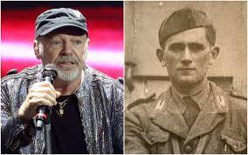
Giovanni Carlo Rossi
Giovanni Carlo Rossi (1923-1979), padre del noto cantante Vasco Rossi verrà insignito della medaglia d’onore per la resistenza.
Egli fu internato in un lager a Dortmund, in Germania, poichè era tra i 650.000 soldati italiani che dissero no davanti alla scelta di continuare a combattere nelle file dell’esercito tedesco. Fu catturato all’isola d’Elba quando aveva vent’anni.
La domanda per l’onoreficenza era stat presentata nel 2006, da Novella Corsi, moglie di Giovanni Carlo Rossi e madre di Vasco
A destra Giovanni Carlo Rossi (1923-1979), a sinistra, il figlio Vasco (1952)

Slide 12
Che succede se si nega la Shoah?

Slide 13
LEGGE 16 giugno 2016, n. 115 – Introduzione del reato di Negazionismo.
Modifiche all'articolo 3 della legge 13 ottobre 1975, n. 654, in materia di contrasto e repressione dei crimini di genocidio, crimini contro l'umanità e crimini di guerra, come definiti dagli articoli 6, 7 e 8 dello statuto della Corte penale internazionale. (16G00124) (GU n.149 del 28-6-2016)
Vigente al: 13-7-2016
La Camera dei deputati ed il Senato della Repubblica hanno approvato;
IL PRESIDENTE DELLA REPUBBLICA Promulga la seguente legge:
Art. 1. 1. All'articolo 3 della legge 13 ottobre 1975, n. 654, e successive modificazioni, dopo il comma 3 è aggiunto il seguente: «3-bis. Si applica la pena della reclusione da due a sei anni se la propaganda ovvero l'istigazione e l'incitamento, commessi in modo che derivi concreto pericolo di diffusione, si fondano in tutto o in parte sulla negazione della Shoah o dei crimini di genocidio, dei crimini contro l'umanità e dei crimini di guerra, come definiti dagli articoli 6, 7 e 8 dello statuto della Corte penale internazionale, ratificato ai sensi della legge 12 luglio 1999, n. 232».
La presente legge, munita del sigillo dello Stato, sarà inserita nella Raccolta ufficiale degli atti normativi della Repubblica italiana. E' fatto obbligo a chiunque spetti di osservarla e di farla osservare come legge dello Stato.
Data a Roma, addi' 16 giugno 2016
MATTARELLA ,presidente della Repubblica
Renzi, Presidente del Consiglio dei ministri
Visto, il Guardasigilli: Orlando

Slide 14
Disegno di Legge ( Ddl) Fiano sul reato di propaganda del fascismo
approvato alla Camera 14 settembre 2017
Introduce l'articolo 293 bis del Codice Penale concernente il reato di propaganda del regime fascista e nazifascista con la reclusione da 6 mesi a 2 anni .
Obiettivo della proposta di legge è « delineare una nuova fattispecie che consenta di colpire solo alcune condotte che individualmente considerate, sfuggono alle normative vigenti».

Slide 15
Quali sono le condotte penalmente rilevanti?
nella propaganda di immagini o contenuti propri del partito fascista o del partito nazionalsocialista tedesco ovvero delle relative ideologie, anche solo mediante la produzione, distribuzione, diffusione o vendita di beni che raffigurino persone, immagini o simboli chiaramente riferiti a tali partiti o ideologie;
nel richiamare pubblicamente la simbologia o la gestualità del partito fascista o del partito nazionalsocialista tedesco ovvero delle relative ideologie.
Costituisce aggravante del delitto (aumento di un terzo della pena) la propaganda del regime fascista e nazifascista commessa attraverso strumenti telematici o informatici. L'aggravante riguarda quindi sia i siti Internet con contenuti di propaganda delle ideologie fasciste e nazifasciste sia il merchandising online dei gadgets e degli altri beni chiaramente riferiti al partito e all'ideologia fascista o nazifascista.

Slide 16
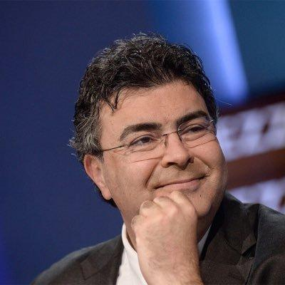
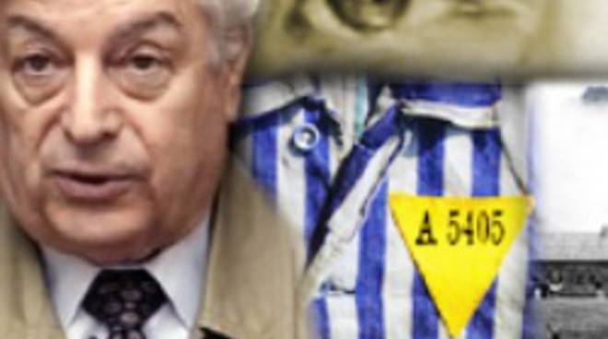
Emanuele Fiano, onorevole proponente il ddl, è figlio di Nedo Fiano, sopravvissuto ad Auschwitz

Slide 17
Il racconto dei testimoni
Ciò che ha connotato tutta la mia vita è stata la mia deportazione nei campi di sterminio nazisti. Con me ad Auschwitz finì tutta la mia famiglia, vennero sterminati tutti. A diciotto anni sono rimasto orfano e quest’esperienza così devastante ha fatto di me un uomo diverso, un testimone per tutta la vita”

Slide 18
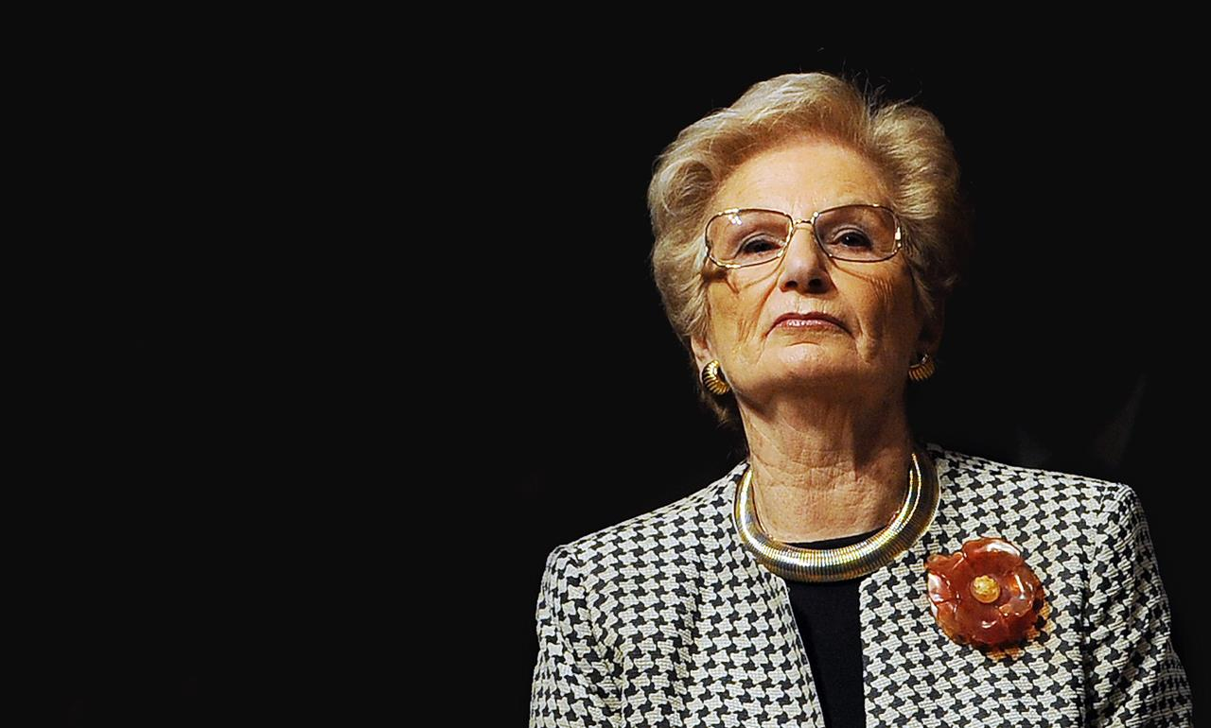
Liliana Segre, testimone, senatrice a vita dal 19 gennaio 2018

Slide 19
La memoria come antidoto
“La parola va data a quelle migliaia di italiani appartenenti alla piccola minoranza ebraica che vennero espulsi e umiliati dalle scuole, dalla pubblica amministrazione e dalla società italiana durante il ventennio fascista. Soprattutto si dovrebbe dare idealmente la parola a quei tanti uccisi per la sola colpa di essere nati, che sono cenere nel vento. Salvarli dall’oblio significa onorare il debito storico che l’Italia ha con loro, ma anche portare gli italiani di oggi a respingere la tentazione dell’indifferenza, a non anestetizzare le coscienze, ad essere più vigili”

Slide 20
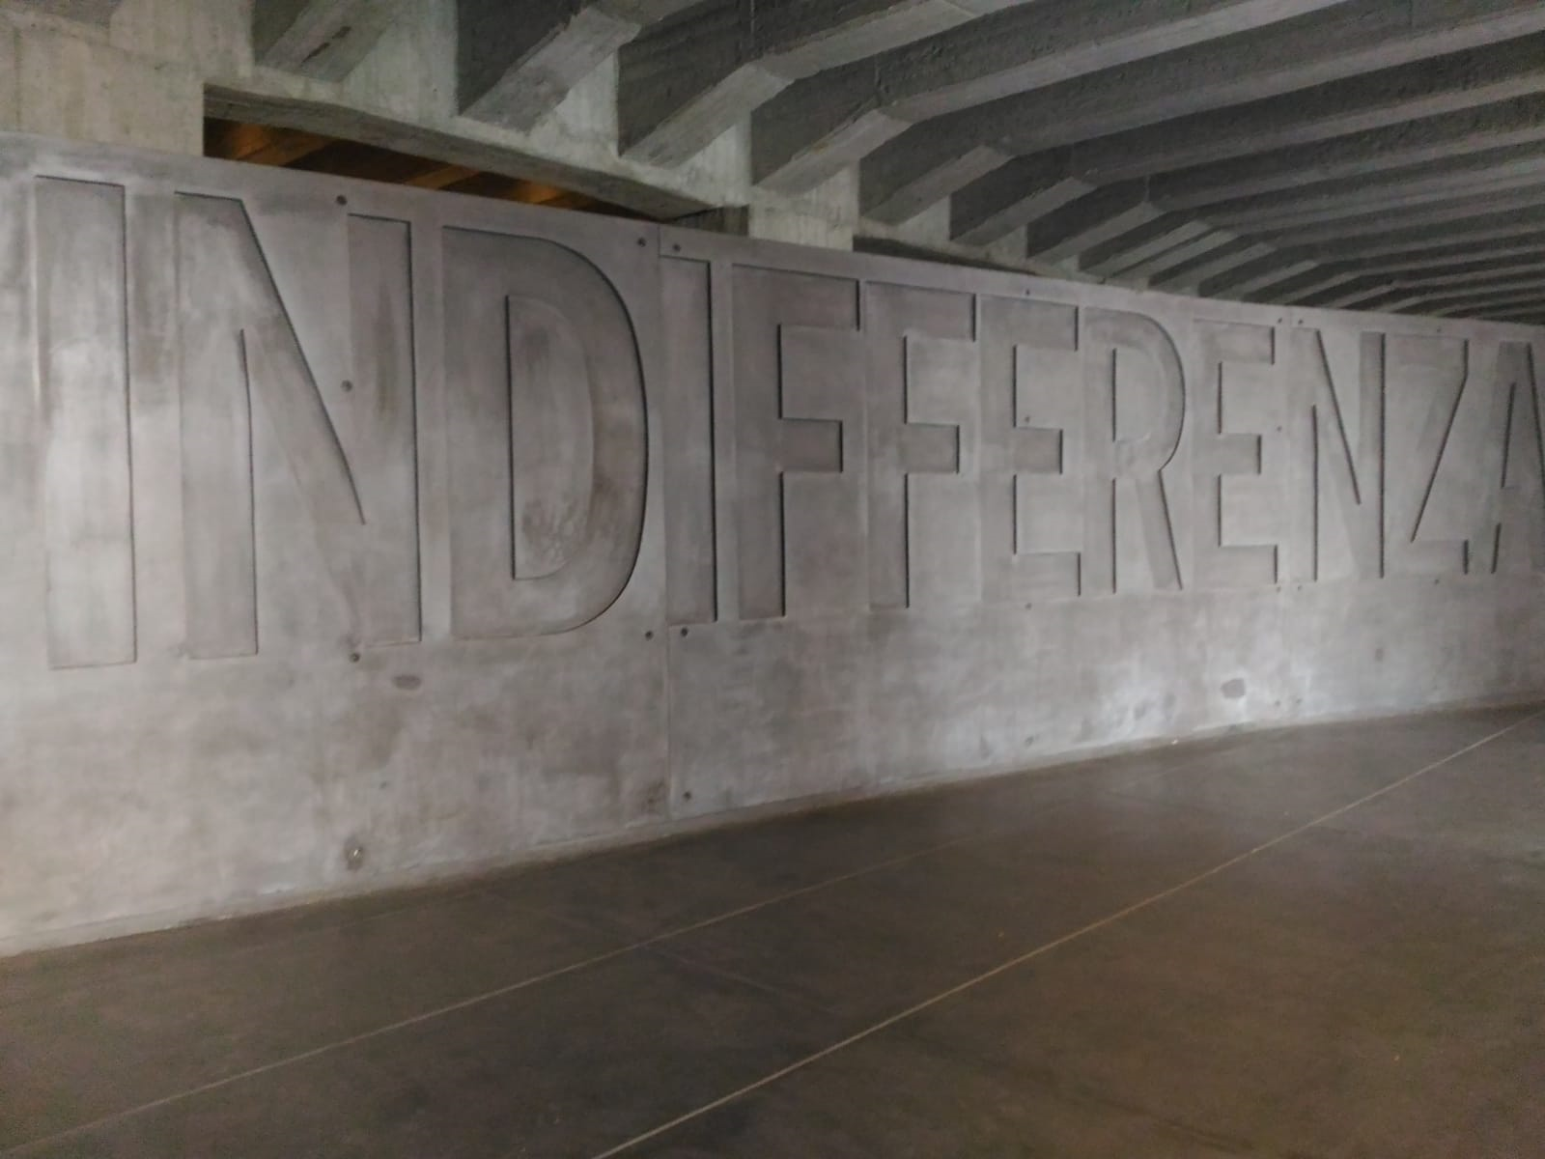

Slide 21
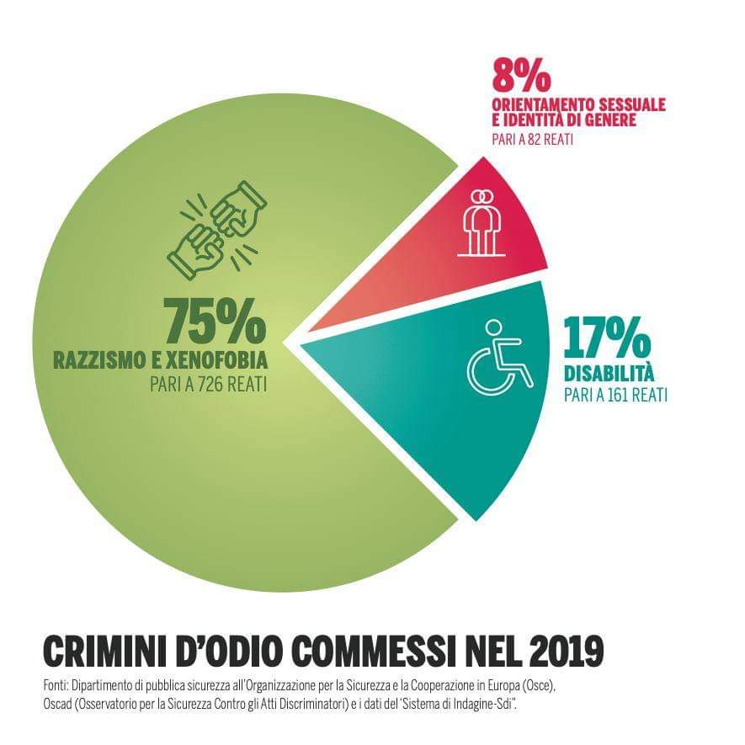

Slide 22
La prima ricerca italiana sulle discriminazioni
curata da Euromedia Research di Alessandra Ghisleri
per conto dell’Osservatorio Solomon, pubblicata su La stampa (14 gennaio 2020)
Su un campione di 1000 intervistati
sono stati intervistati 1000 individui
49% accusa gli ebrei di strapotere finanziario
accusa gli ebrei di strapotere
di sentirsi una razza superiore
47% di sentirsi una razza superiore
1,3% ritiene che la Shoah sia una leggenda
Shoah sia una leggenda
10,5% ritiene che non siano morti 6 milioni di ebrei
durante la Shoah non sono morti 6 milioni di ebrei
il settore economico-finanziario controllato totalmente ebrei.

Slide 23
Il valore della memoria
Il contrario della pace non è la guerra, è l'indifferenza.
Il contrario dell'amore non è l'odio, ma l'indifferenza
Il contrario della morte è la memoria.
We remember

Slide 24
A cura dei corsisti del Progetto PTOF “Il valore della memoria. Per una cittadinanza attiva” (referente M. V. Sciuto)
Giuseppe Sciacca, Gabriele Spinto (classe V E)
Anno scolastico 2016/2017)
Grazia Orofino ( IV B) e Antonio Sciuto ( IV A), Davide Raiti ( IV A)
(anno scolastico 2017/2018)
Grazia Orofino, V B, Alessia Musumeci, Giuliana Pavone, ( V F), Pulvirenti Gloria, Luisa Russo ( IV A), Nicole Liggeri (V C)
Anno scolastico 2018/2019
Alice Interdonato , Calabretta Matteo, Calì Sofia, (V E) Pulvirenti Gloria,Luisa Russo(V A), Anno scolastico 2019/2020

